Slide 1

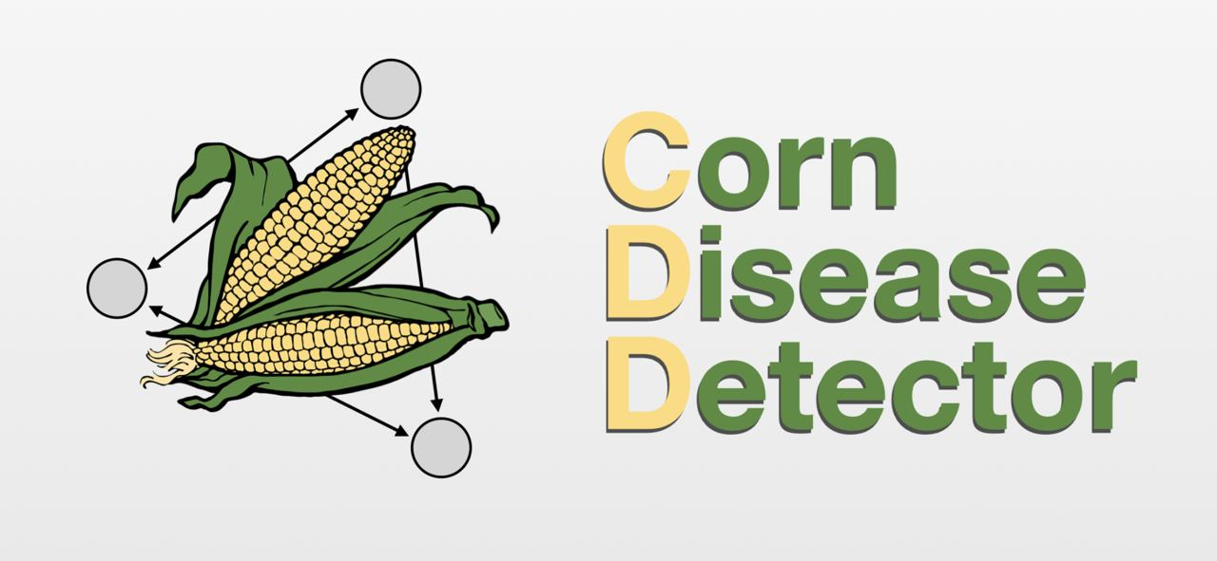

Slide 2
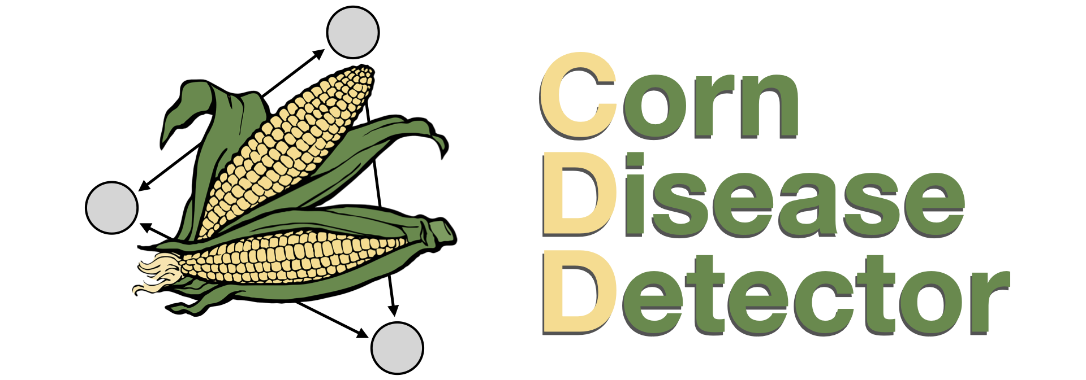
Corn Disease Detector
Saturdays AI Quito 2021
Equipo 7 | Agosto 7 , 2021

Slide 3
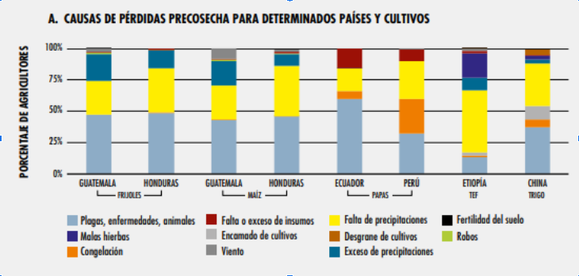


Impacto de las plagas en la agricultura
En Ecuador el 60% de agricultores reportan que una causa importante de las pérdidas de sus cultivos en precosecha son las plagas y enfermedades

Slide 4
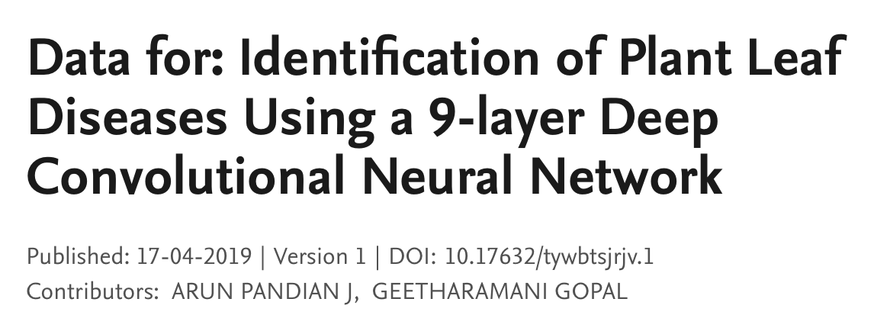
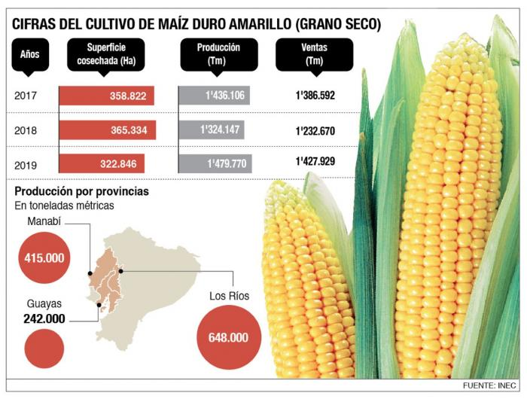
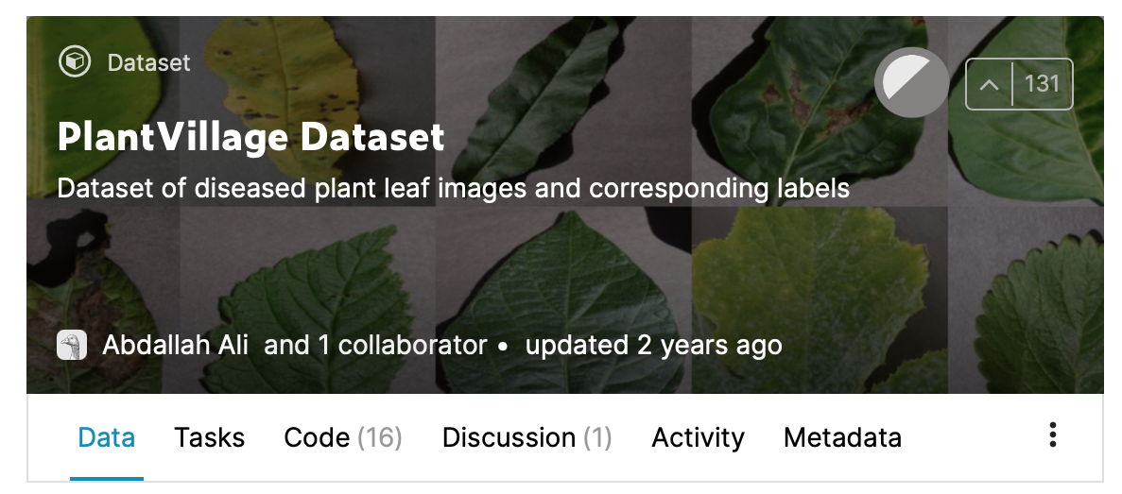
¿Por qué el maíz?

Slide 5
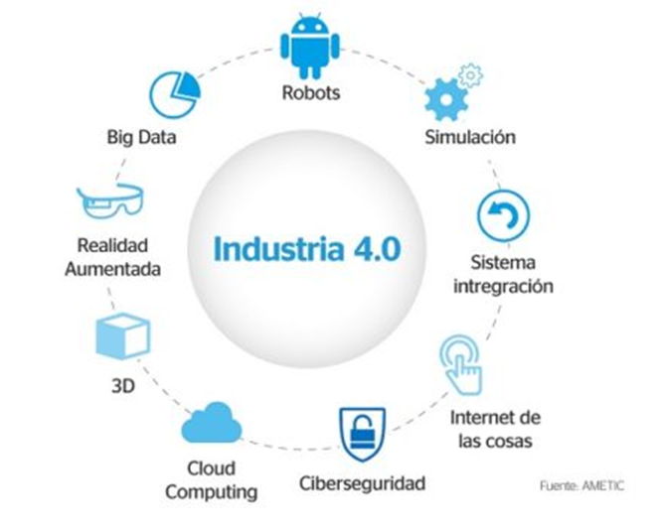

Industria 4.0

Slide 6
CDD - Corn Disease Detector es un modelo de clasificación de aprendizaje profundo basado en redes neuronales convolucionales, que fue entrenado para detectar de manera automática dos tipos de enfermedades infecciosas de las hojas de las plantas de maíz: la roya común producida por el hongo Puccinia sorghi y la mancha foliar norteña el hongo Exserohilum turcicum.

Slide 7
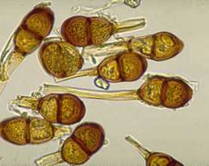
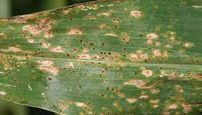
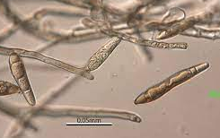
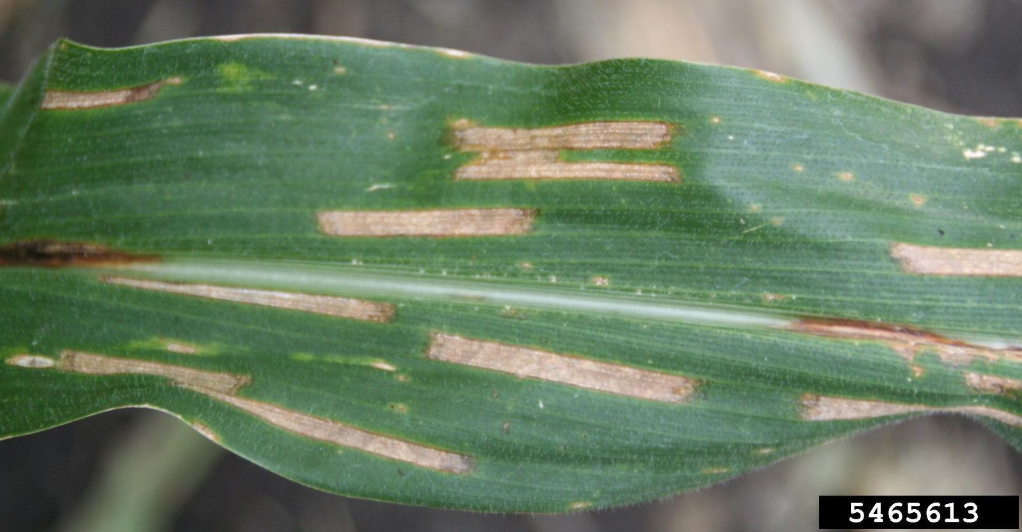
Puccinia sorghi
Roya Común
Exserohilum turcicum
Mancha Foliar Norteña

Slide 8


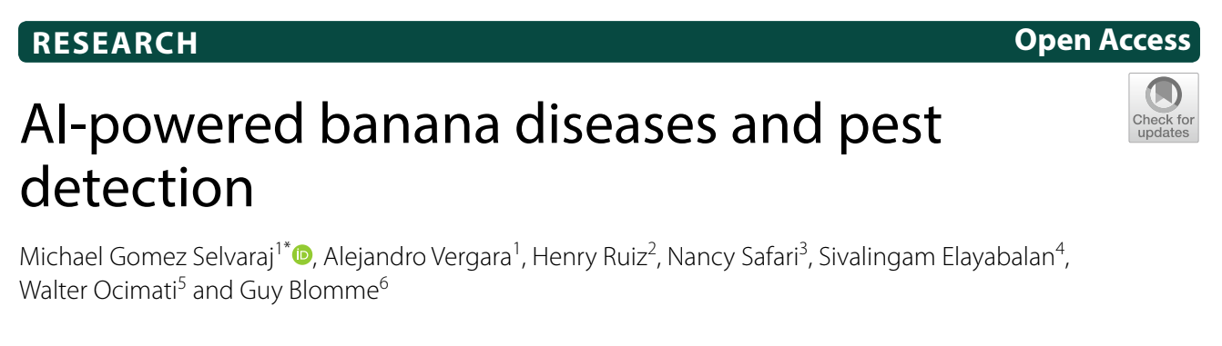

CNN y Transfer Learning
Limitación: Dataset muy pequeño para hacer reconocimiento de imágenes ~ 3000.
Solución: Transferencia de conocimiento de modelos pre-entrenados

Slide 9
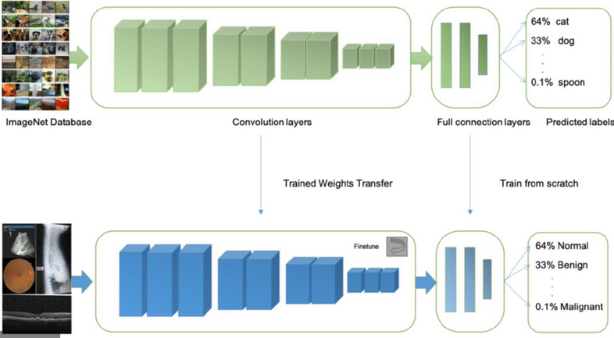

Slide 10

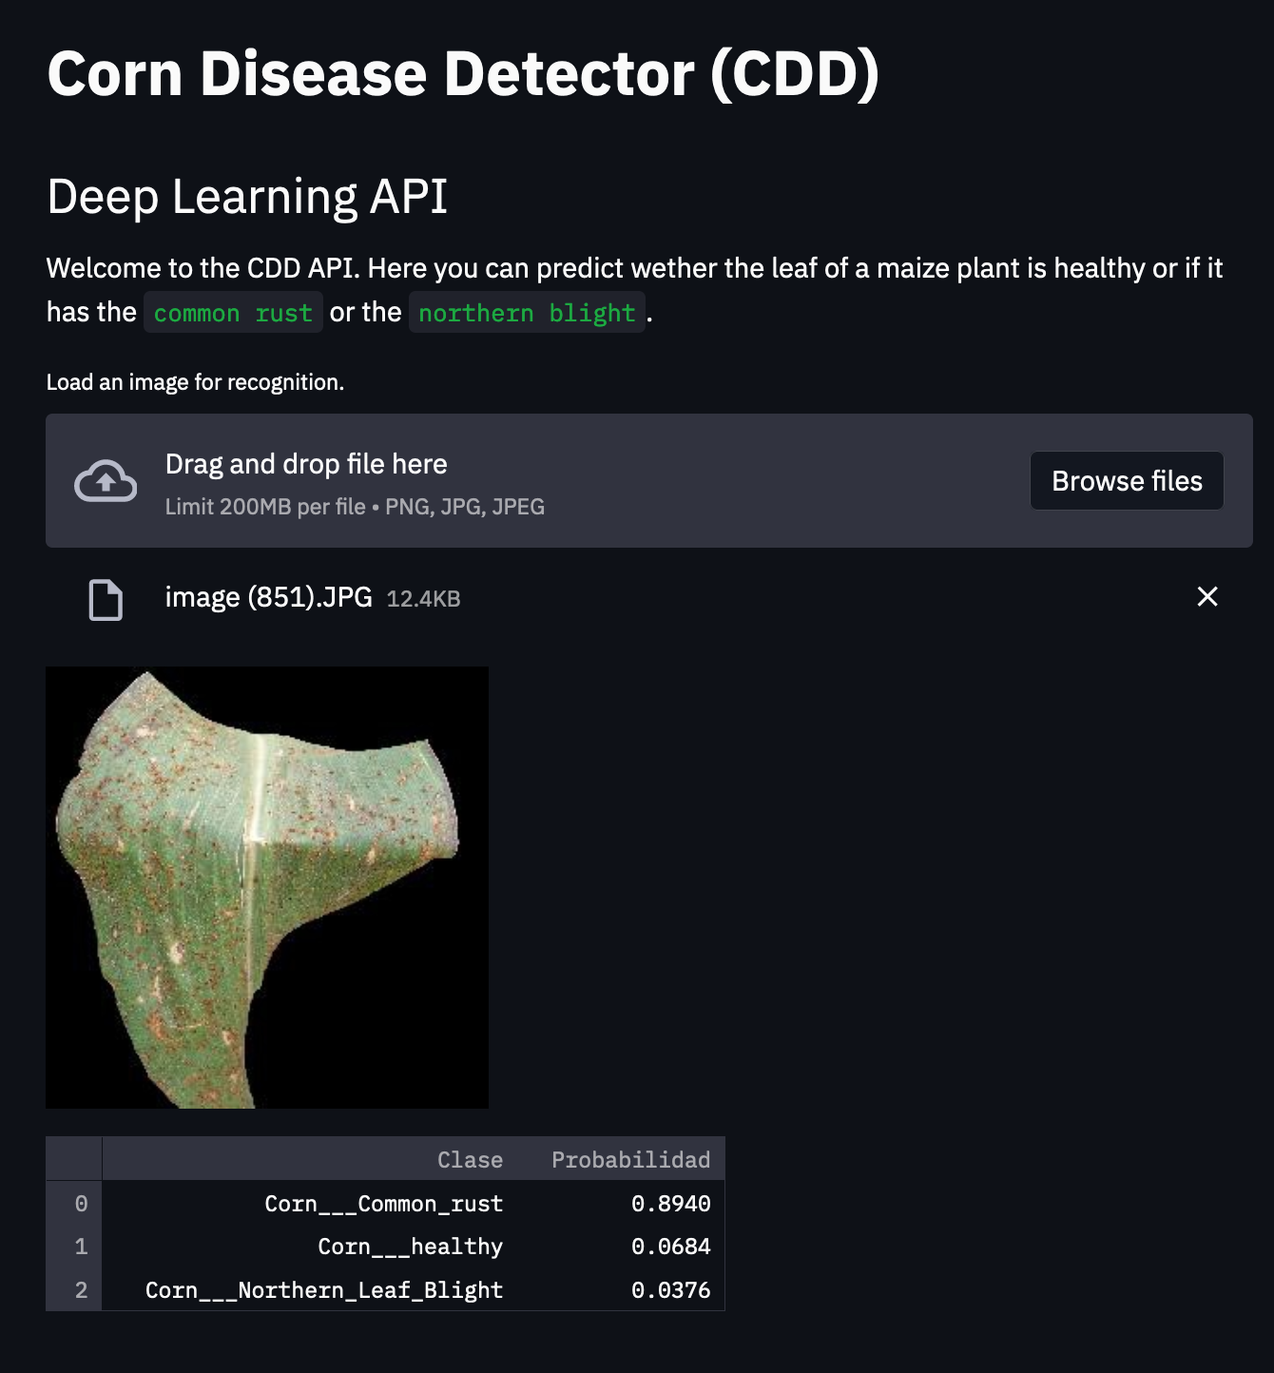
¿Cómo funciona CDD?

Slide 11
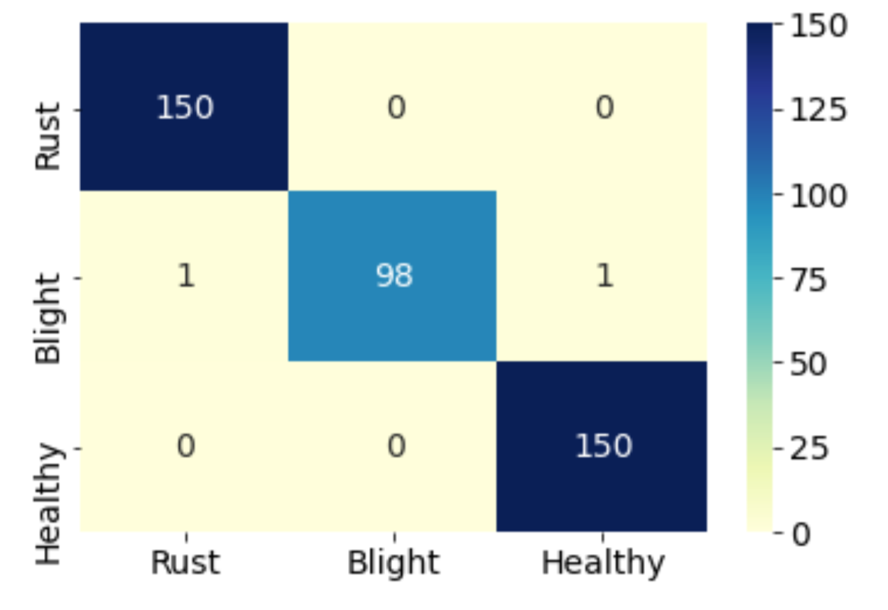
El desempeño del modelo
Matriz de
Confusión
 | Precision | Recall | F1-Score
Roya | 0.99 | 1.00 | 1.00
Mancha foliar | 1.00 | 0.98 | 0.99
Sanas | 0.99 | 1.00 | 1.00

Slide 12

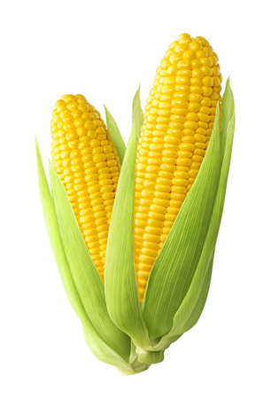

Conclusiones
Utilizamos la estrategia de transfer learning para compensar nuestra falta de imágenes.
Utilizamos un algoritmo de gradiente descendente con tasa de aprendizaje adaptativa.
Elaboramos una interfaz de usuario mediante Streamlit para desplegar el modelo.

Slide 13





¿Quienes somos?
Paul Bustos
Ingeniero
Informático
Gilberto Rodriguez
Ingeniero
Matemático
Ximena Celi
Ingeniera
Informática
Sebastián Ayala
Ingeniero en
Biotecnología
Juan Esteban Zurita
Ingeniero en
Biotecnología

